Slide 1
LA COMUNICAZIONE GENITORI FIGLI QUALCHE REGOLA…
Relatore: Annamaria De Angelis
Membro Coordinamento ACAT GROSSETO GREEN ODV
Scuola di terzo modulo
“Alcol Famiglia Società”

Slide 2
Il rinforzo
RICONOSCERE I COMPORTAMENTI POSITIVI
Scuola di terzo modulo
“Alcol Famiglia Società”

Slide 3
EVITARE STEREOTIPI E PREGIUDIZI
Pregiudizio = giudizio formulato senza diretta
conoscenza dei fatti
Stereotipo = conoscenza che si pensa di possedere
Scuola di terzo modulo
“Alcol Famiglia Società”

Slide 4
STABILIRE CHIARAMENTE COSA E’ IMPORTANTE E COSA NO
Serve a dare priorità agli argomenti della comunicazione
La conversazione è meno confusa
Scuola di terzo modulo
“Alcol Famiglia Società”

Slide 5
ATTENZIONE AL LINGUAGGIO NON VERBALE
TRA PAROLE E GESTI NON CI DEVE ESSERE DISCORDANZA
Scuola di terzo modulo
“Alcol Famiglia Società”

Slide 6
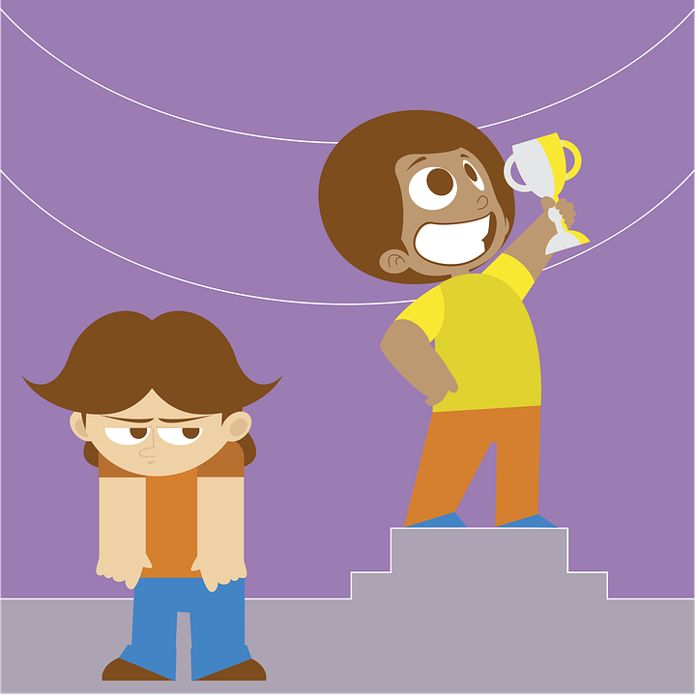
FARE RICHIESTE POSSIBILI E REALISTICHE
I figli non sono nati per arrivare dove noi non siamo arrivati
Si genera insoddisfazione e si svalutano le loro forze
Scuola di terzo modulo
“Alcol Famiglia Società”

Slide 7
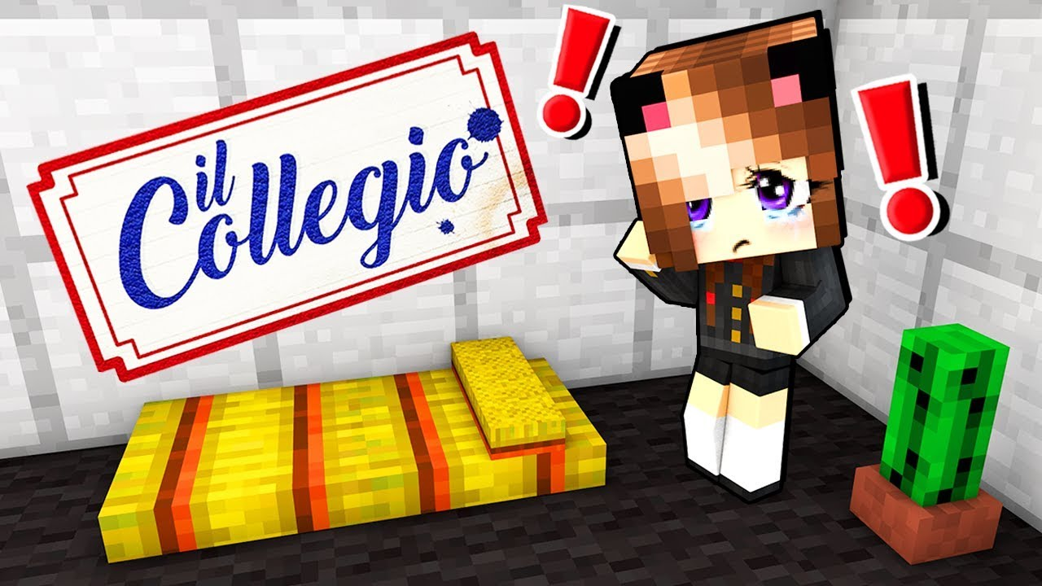
USARE I MODI CORRETTI
Non ricorrere ai ricatti o alla manipolazione
Scuola di terzo modulo
“Alcol Famiglia Società”

Slide 8
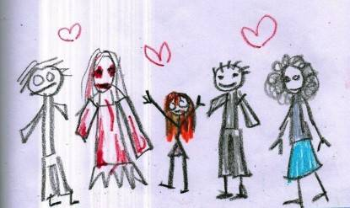
GUARDARE DA PUNTI DI VISTA DIVERSI
I figli non devono seguire per forza il nostro modello
Vanno invece sostenuti nella ricerca del loro modello e dei loro valori
Scuola di terzo modulo
“Alcol Famiglia Società”

Slide 9
Saper riconoscere i propri dubbi e mancate conoscenze
I genitori non sono infallibili!
Bisogna educare ad affrontare le difficoltà più che evitare ostacoli
Scuola di terzo modulo
“Alcol Famiglia Società”

Slide 10
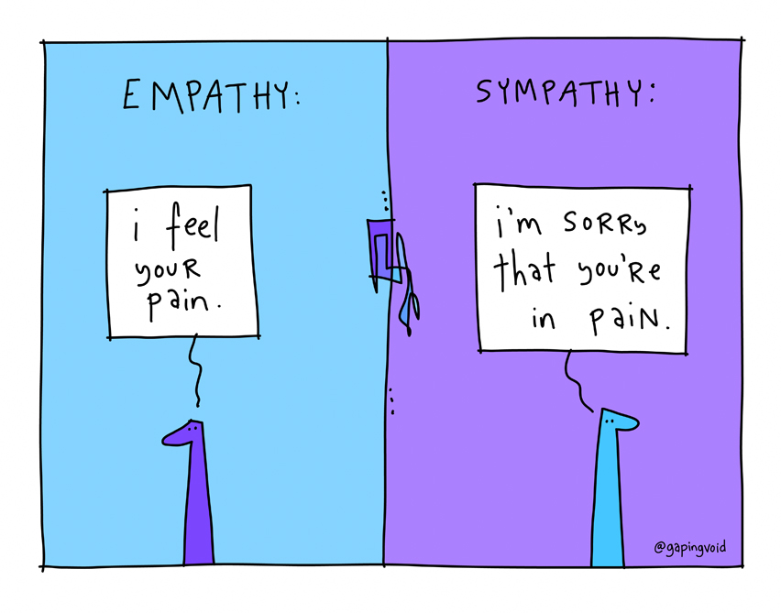
IL RUOLO DELL’EMPATIA
Capacità di partecipare all’esperienza dei figli
Sentire le emozioni dei figli e non aggiungervi le nostre
Scuola di terzo modulo
“Alcol Famiglia Società”

Slide 11
E in fondo… saper tacere!
Siamo invadenti, prolissi, indiscreti
Bisogna lasciare spazio, senza temere il silenzio
Occorrono tre anni per imparare a parlare, e settant’anni per imparare a ta­cere. (Proverbio Yiddish)
Scuola di terzo modulo
“Alcol Famiglia Società”

Slide 12
Grazie per l’attenzione
Scuola di terzo modulo
“Alcol Famiglia Società”
Grosseto, 8/15 gennaio 2021

Slide 13
Ieri ho litigato con il mio ragazzo. Lo odio, è proprio uno st…..!
Stati calma! Invece di agitarti raccontami cosa è successo
Tu in genere sei una persona educata e matura: perché ti esprimi così?
Se me ne vuoi parlare, posso ascoltarti
Sentiamo un po’ cosa ti ha fatto quello st…..!
Mi sembra tu sia molto arrabbiata con lui
Se ti fa stare male dovresti lasciarlo
Scuola di terzo modulo
“Alcol Famiglia Società”

Slide 14
Si, ogni volta che rimaniamo soli lui ci prova anche se sa che io non voglio fare l’amore completo
Così non ti senti rispettata
Se fa così non ti vuole bene
Da quanto tempo state insieme?
Non ti preoccupare, vedrai che tutto si risolverà
…………(silenzio)……….
Cerca di non stare sola con lui
Scuola di terzo modulo
“Alcol Famiglia Società”

Slide 15
Lui non capisce che così mi allontano, mi dà fastidio, mi sembra che non gli importi nulla di me.
Hai ragione non ti ama
E’ come se non ti sentissi più amata
Cerca di credere che ti vuole bene anche se si comporta così
Da quanto tempo va avanti questa situazione?
Penso di capire cosa provi
Tutti gli uomini sono così
Scuola di terzo modulo
“Alcol Famiglia Società”

Slide 16
Ne ho parlato anche con la mia migliore amica e lei mi dice di lasciarlo perché questo significa che non mi vuole bene davvero, ma io non ce la faccio, voglio stare con lui
Sei troppo dipendente da lui
Anche se ci sono problemi senti che non puoi perderlo
Ha ragione la tua amica
Vedi alla tua età è normale avere questi problemi
Coraggio, sei una persona intelligente, vedrai che ne uscirai fuori
Non è bene continuare questo rapporto
Scuola di terzo modulo
“Alcol Famiglia Società”

Slide 17
(la ragazza cambia tono di voce)Non voglio perderlo perché gli voglio bene e poi so che anche lui me ne vuole. Stiamo molto bene insieme, soltanto i nostri amici fanno già tutti l’amore e lui dice che anche noi possiamo farlo, ma io ho paura.
E’ normale avere paura
Ma paura di che cosa?
Hai paura perché sei ancora piccola
Potresti spiegarmi meglio questa sensazione di paura?
Non devi fare l’amore se ti fa paura
Scuola di terzo modulo
“Alcol Famiglia Società”

